Slide 1



Pasaulis teigia: ateitis – akušerių rankose!
2021-05-28
Vilnius
Akušerė Agnė Škudienė
www.agneskudiene.lt

Slide 2

UNFPA vykdomosios direktorės Dr. Natalia Kanem pranešimas
Tarptautinės Akušerių dienos proga
2021 m. gegužės 5 d.
„Mes turime mokslo įrodymus ir žinome, ką daryti. Sveikatos priežiūros sistemos visur turi ne tik atkreipti į tai dėmesį, bet ir imtis veiksmų, nes investavimas į savarankiškas, įgalintas akušeres yra bene patikimiausias būdas gelbstint gyvybes bei užtikrinant visuomenės sveikatą ir gerovę.“
https://www.internationalmidwives.org/icm-news/trust-the-evidence-invest-in-midwives.html

Slide 3
„Auksinis standartas“ - tęstinė akušerinė priežiūra
NAUDA MOTERIAI:
↑ normalių gimdymų;
Geresnė gimdymo patirtis;
↓ CPO skaičiai esant mažos rizikos nėštumui ir gimdymui (19 proc. prieš 25 proc.);
↑ pasitenkinimas akušerine priežiūra;
Sėkmingesnis žindymas;
(mažesni mokesčiai).
NAUDA NAUJAGIMIUI:
Savalaikis gimdymas;
Sklandus gimdymas – sveikas naujagimis.
McLachlan H, Forster D, Davey M, Farrell T, Gold L, Biro M, et al. - Australian College of Midwives, 2013.
Homer CSE, Matha D, Jordan LG, Wills J, Davis GK. - Australian Health Review. 2001;
Homer C, Davis G, Brodie P, et al. - British Journal of Obstetrics and Gynaecology. 2001;
McLachlan H, Forster D, Davey M, Farrell T, Gold L, Biro M, et al. - BJOG. 2012;
Sally K Tracy, Donna L Hartz, Mark B Tracy, at al. - The Lancet 2013.
Tracy S. K., Hartz D. L., Tracy M. B., et al. - The Lancet, 2013.

Slide 4
„Auksinis standartas“ – tęstinė akušerinė priežiūra
Tyrimuose nestebima daugiau neigiamų išeičių (net jei yra rizikos faktorių)
Mažiau planinių/susitartų CPO
APGAR panašūs
30 proc. daugiau savaiminių gimdymų
Tęstinė akušerinė priežiūra = mažiau intervencijų
Sally K Tracy, Donna L Hartz, Mark B Tracy, Jyai Allen, et al. - The Lancet 2013;
Turnbull D, Baghurst P, Collins C, Cornwell C, Nixon A, et al. - Women & Birth: Journal of the Australian College of Midwives. 2009;
Fereday J, Collins C, Turnbull D, Pincombe J, Oster C. - Women & Birth: Journal of the Australian College of Midwives. 2009.

Slide 5
„Auksinis standartas“ – tęstinė akušerinė priežiūra
13 tyrimų apžvalga, >16 000 moterų visame pasaulyje:
↓ epidurinio, kito medikamentinio nuskausminimo
↓ instrumentinio gimdymo užbaigimo
↑ normalių gimdymų
↑moters autonomijos
Ankstyvesnis žindymas
Sandall J, Soltani H,Gates S, Shennan A,Devane D. - Cochrane Database of Systematic Reviews, 2013

Slide 6
„Auksinis standartas“ – tęstinė akušerinė priežiūra
ŠVEDIJA
Trūksta savarankiškų akušerių tęstinės priežiūros centrų
Daugiau ei pusė moterų rinktųsi tęstinę akušerinę priežiūrą
Tęstinumas naudingas gimdymo baimę turinčioms moterims
Hildingsson I., Karlström A., Haines H., Johansson M. – Sexual & Reproductive Healthcare. 2016

Slide 7
Akušerių motyvacija
Australija
Tęstinė priežiūra;
Darbo modelis (autonomija);
Darbo aplinka;
Kolektyvas;
Akušerija kaip specialybė.
Budėjimai
Serbija
Motyvuoti ar patenkinti?
Motyvuoja:
geros situacijų išeitys;
vadovų pripažinimas, palaikymas;
kolektyvo santykiai;
Karjeros galimybės;
santykis su tiesioginiu vadovu;
atlyginimas ir priedai;
darbo sąlygos.
Darbo kontrolė, patikrinimai;
Išvada – labiau motyvuoti, nei patenkinti. Norint gerinti rezultatus – didinti darbuotojų pasitenkinimą.
Collins C. T., Fereday J., Pincombe J., Oster C., Turnbull D. - Midwifery, 2010.
Maja Grujičić M. - Zdravstvena zastita, 2020.

Slide 8
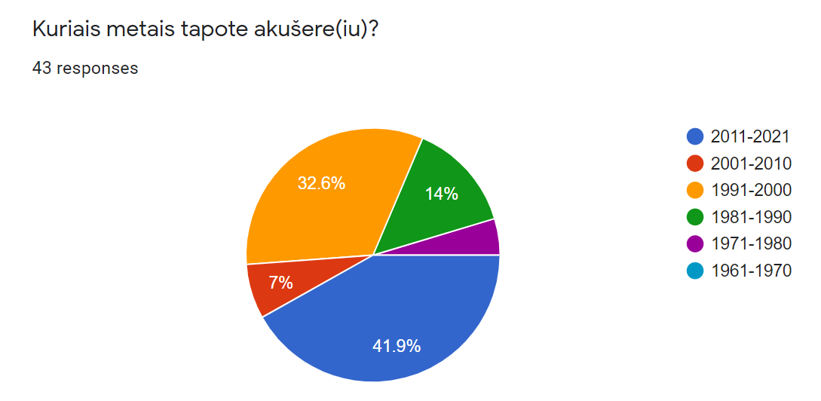
Mūsų duomenys

Slide 9
Kas lemia pasitenkinimą darbu?

Slide 10
Ką veikiame po darbo?

Slide 11
Apie ką svajojame Lietuvai?
„ Savarankiškas, mažos rizikos, gimdymo priėmimas, be gydytojo. Akušeris- prestižinė specialybė, apmokama daugiau (išskirti iš kitų slaugos specialistų.)“
„ Išguiti ydingą praktiką fiziologinį sklandų gimdymą medikalizuoti, taikyti gausias perteklines medicinines procedūras. Ir sumažinti provokuotų gimdymų epidemiją Lietuvoje!“
„ savarankiškas akušerės darbas jos kompetencijų ribose. Atlygis pagal darbo krūvį ir atsakomybę. Normalūs darbo krūviai. Akušerė prižiūri 1-2 gimdyves. Šiuo metu, gali tekti 5-6...“
Kita: genetiniai tyrimai visoms nėščiosioms; tęstinė akušerinė priežiūra

Slide 12
Apie ką svajojame sau?
„ visur, kur esu reikalinga kaip specialistė“
„ Užsienyje, kur mus vertina“
„ teisinių sąlygų dirbti ir atlikti gimdymo padėjimo motyvu, kitaip tariant leisti gimti, ne bandyti išgimdyti“
„ Stacionare, šiuo metu mano darbo vieta tenkina beveik visus su akušerio darbu susijusius lūkesčius“

Slide 13
Ko trūksta svajonėms išpildyti?
„ Sveikatos sistema. Teisiniai aspektai. Visa tai reiktų keisti. Galbūt keisti ir žmonių/gimdyvių požiūrį į mediką/akušerį, kurie tik padeda gimti, o ne pagimdo.“
„ trūksta įstaigų, kur akušerės teiktų paslaugas savarankiškai“
„ Savarankiškam darbui trūksta vidinio įstaigos sutarimo ir palaikymo iš gydytojų“
„ Trūksta vadovų drąsos, kompetencijos. Administrscija neturi vizijos, tikslo, kokios akušerijos reikėtų!“
„ Trūksta pagarbaus akušerių darbo įvertinimo ne tik algos atžvilgiu, bet ir gydytojų, valdžios bei pačių pacienčių.“

Slide 14
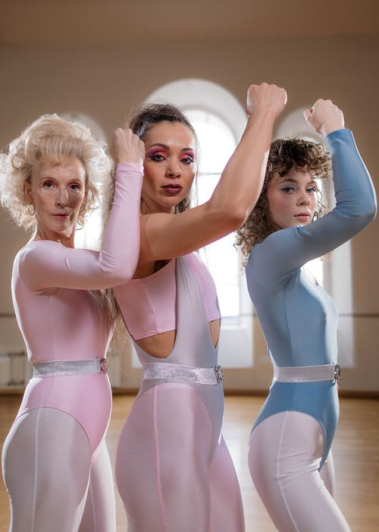


Tai ką daryti?!
Tai, ką mėgsti!

Slide 15
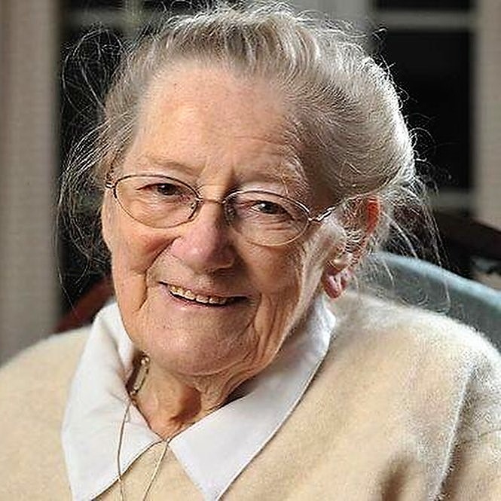
Įkvepiančios pasaulinio garso akušerės:
NHS >1600 gimdymų, daugiausiai namuose,
1991 m. pradėjo savarankišką praktiką;
Publikacijos akušerijos temomis, cituojama mokslo žurnaluose ir knygose;
Veikla akušerių organizacijose ir politikoje;
Pensijoje tęsė mokslinę veiklą, aprašė metodikas neįprastiems, bet normaliems gimdymams prižiūrėti
(„Keep Your Hands off the Breech". AIMS Journal, Vol 10 No 3. 1998)
Mary Cronk (1934 - 2018)

Slide 16
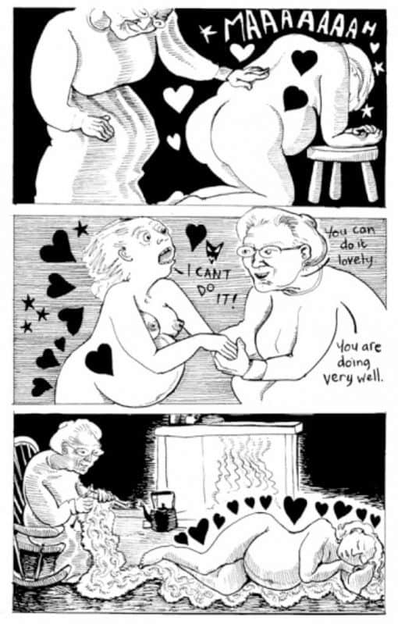
„Profesionali patarnautoja“
Kate Evans https://www.cartoonkate.co.uk Twitter @CartoonKate

Slide 17
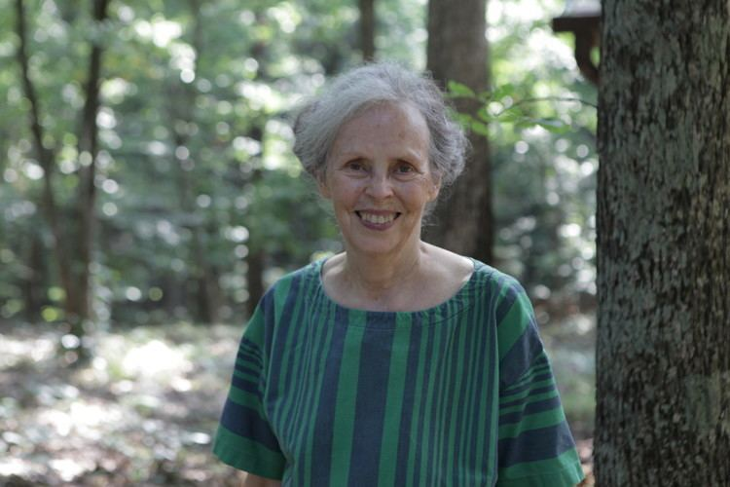
Įkvepiančios pasaulinio garso akušerės:
1971 m. pirmasis nepriklausomas Natūralaus akušerijos ir gimdymo centras JAV
Daugybės knygų autorė, pasaulinio lygio lektorė ir mokytoja
„Autentiškos akušerijos motina“, gimdymai ne ligoninėse
„Gaskin manevras“ 1976
Dėstytoja, garbės daktarė, organizacijų narė
Ina May Gaskin (1940)

Slide 18
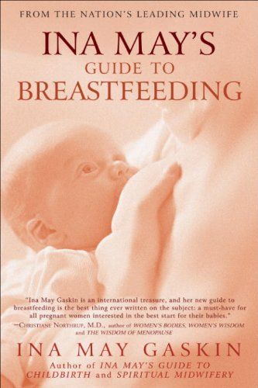




Slide 19
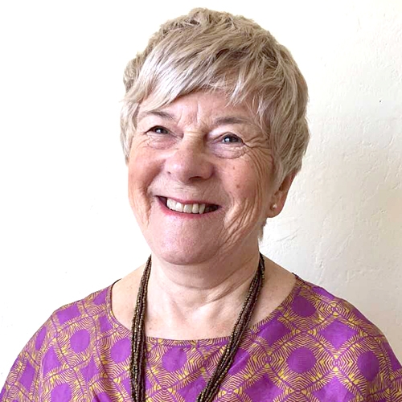

Įkvepiančios pasaulinio garso akušerės:
Profesorė, rašytoja, mokslininkė, aktyvistė – pasauliniu lygiu
Darbas bendruomenėse, ligoninėje, namuose
Tęstinė akušerinė priežiūra
Lesley Page (1944)

Slide 20
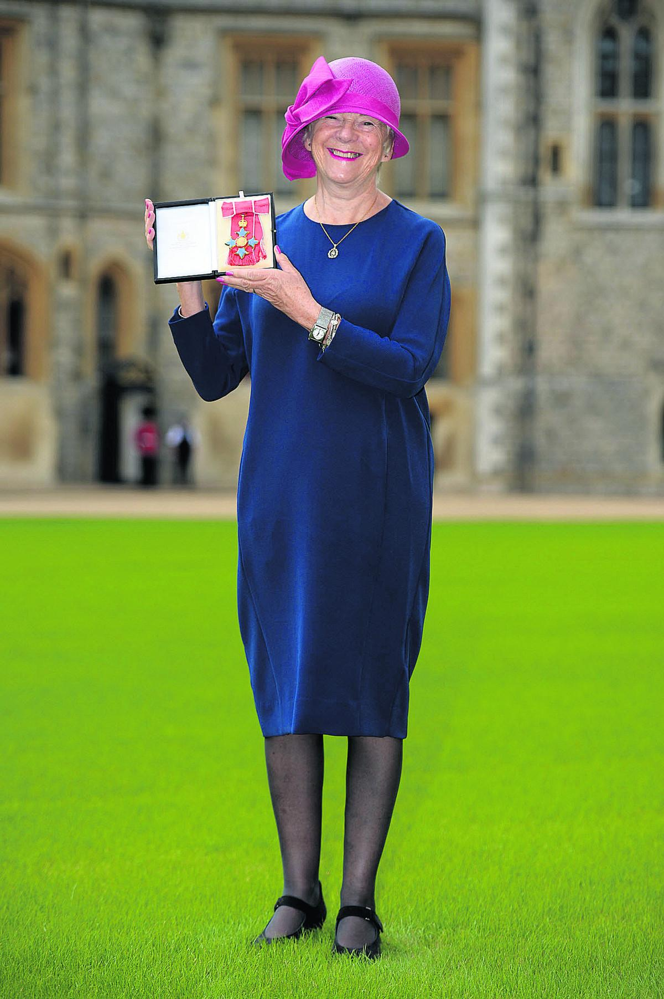


2014 m. a Commander of the British Empire for services to midwifery

Slide 21
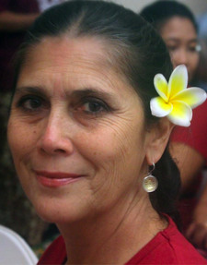
Įkvepiančios pasaulinio garso akušerės:
Fondo „Sveika Motina Žemė“ steigėja, nemokama akušerinė pagalba Indonezijoje
2011 m. CNN metų herojė
Robin Lim

Slide 22
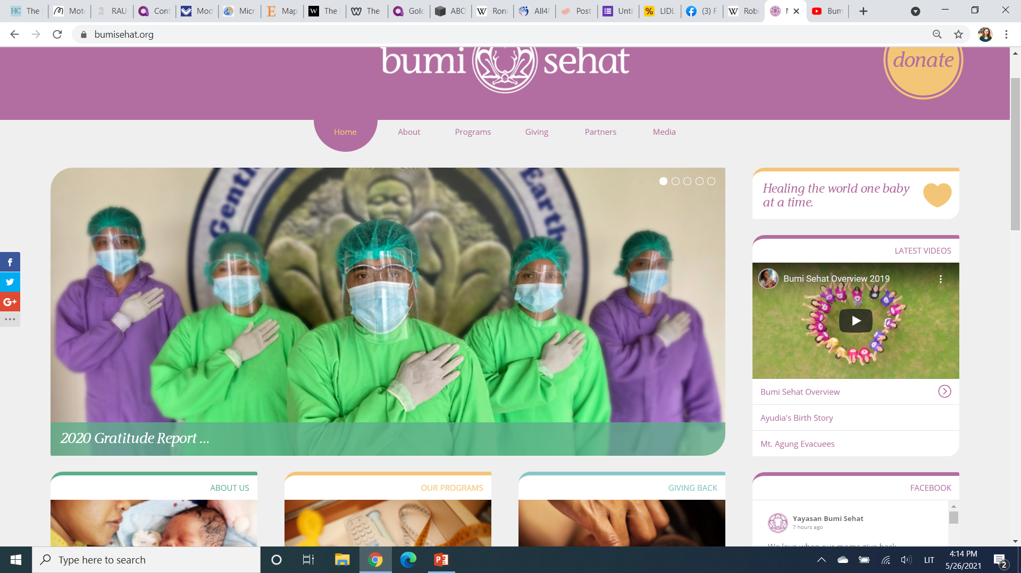

Slide 23
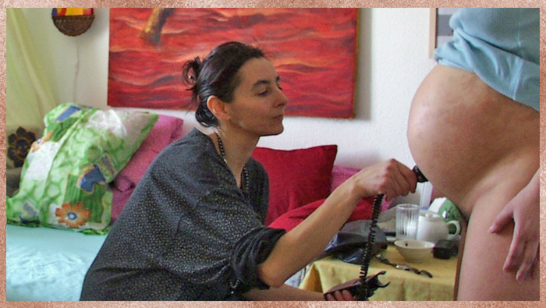
Įkvepiančios pasaulinio garso akušerės:
Vengrijos gyd. akušerė-ginekologė, psichologė
Natūralaus gimdymo centrų, vyrų dalyvavimo ir gimdymų namuose pradininkė
2010 m. areštuota, ginama Britų Karališkosios akušerių kolegijos
Agnes Gereb (1952)

Slide 24
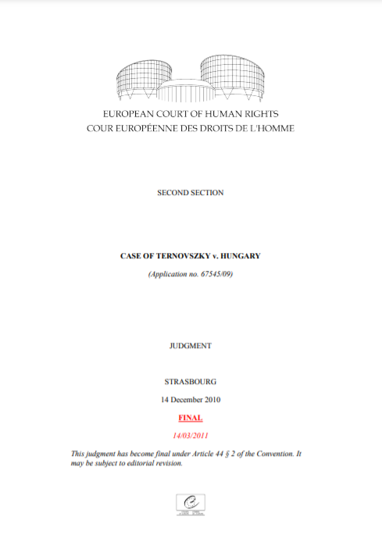
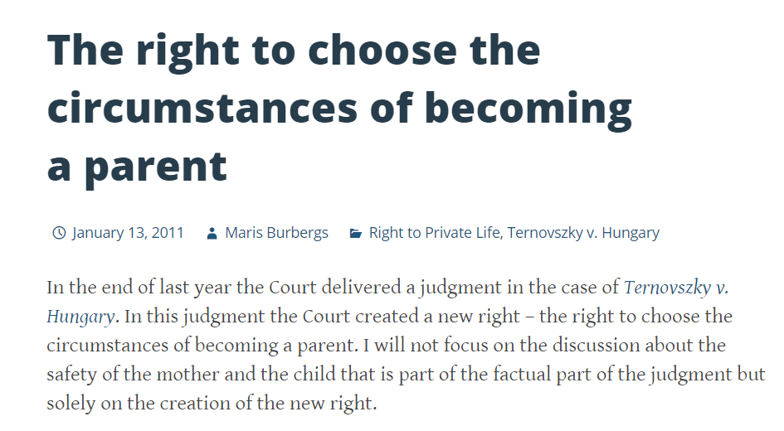
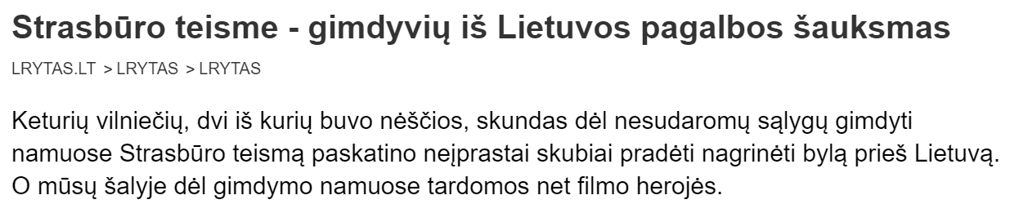
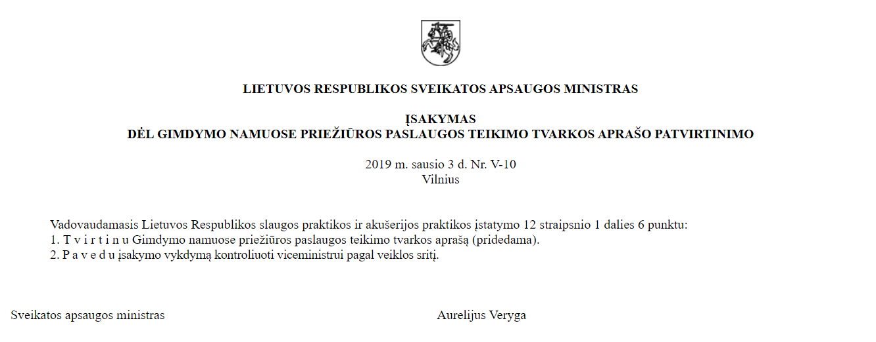

Slide 25
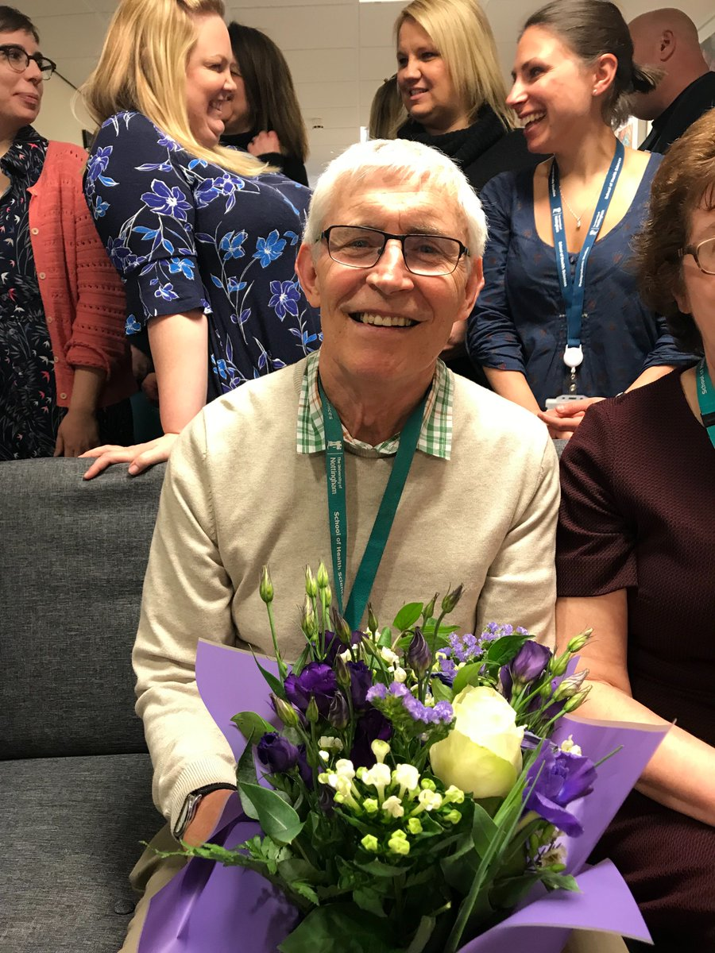
Įkvepiantys pasaulinio garso akušeriai:
Akušerijos srityje dirba >30 metų
  Normalus gimdymas,
  savarankiška akušerių priežiūra,
  tęstinė akušerinė priežiūra
Denis Walsh

Slide 26

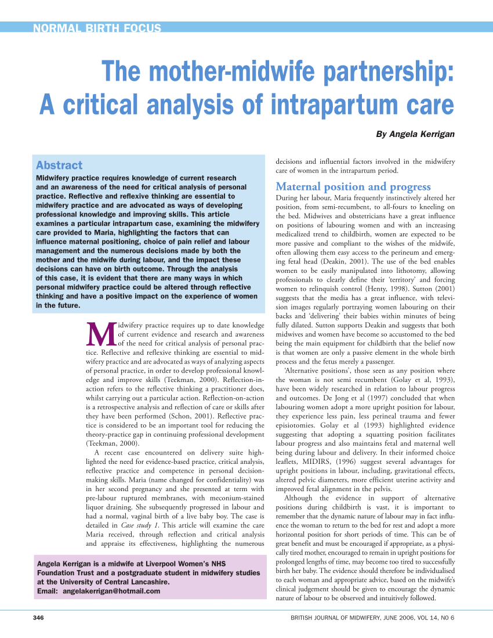
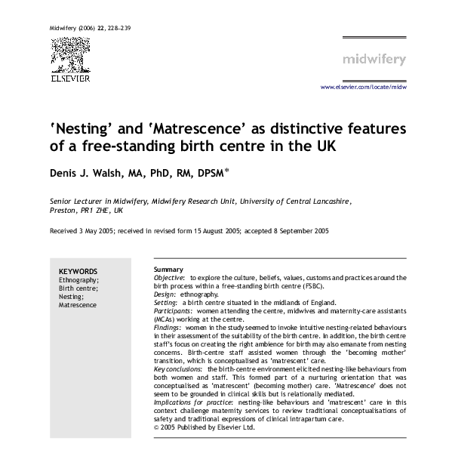

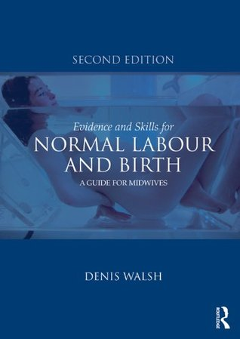
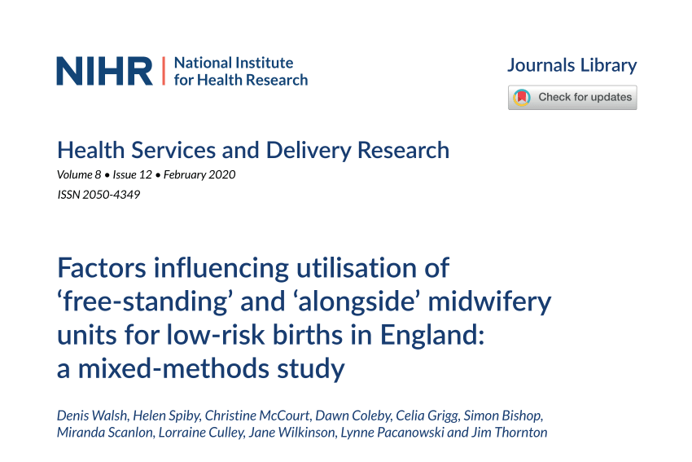
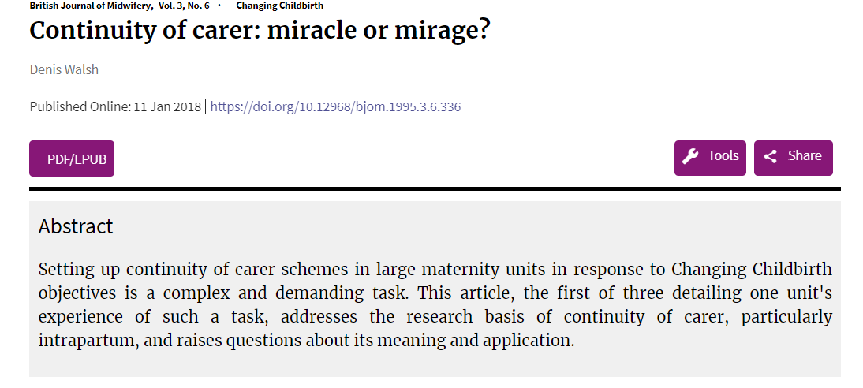

Slide 27







